Slide 1

Caso Prático de Mapeamento RPA
DIGITAL EXPO & RPA + AI EXPO
SÃO PAULO / SP – 15 E 16 DE JULHO DE 2025

Slide 2

AUTOMATE BRASIL: ALGUNS CLIENTES

Slide 3
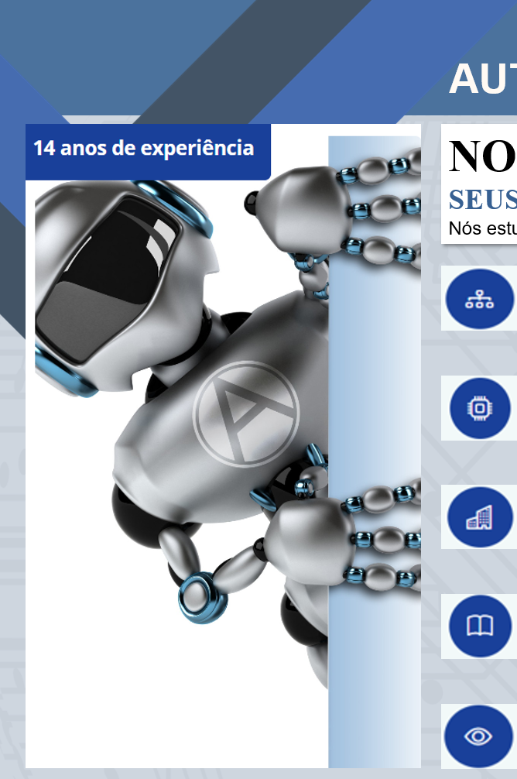
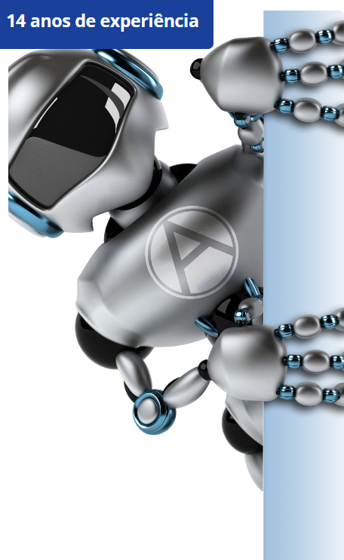







AUTOMATE BRASIL
NOSSOS SERVIÇOS
SEUS PROCESSOS EM BOAS MÃOS
Nós estudamos e nos prepararmos para atender todo o ciclo de vida da melhoria de Processos na sua empresa
ANÁLISE E MELHORIA DE PROCESSOS
Conte com especialistas em análise de processos para extrair o melhor resultado do seu investimento
DESENVOLVIMENTO EM HYPERAUTOMAÇÃO
Desenvolvimento nas principais plataformas do mercado
CENTRO DE EXCELÊNCIA
Consultoria e apoio para a criação de um Centro de Excelência (CoE) na sua empresa
TREINAMENTO
Ajudamos a preparar seu time para realizar até as automações mais complexas
MONITORAMENTO E SUPORTE
Acompanhamento de todas as automações da sua empresa durante o horário comercial
+3.513
AUTOMAÇÕES
+220.513
HORAS
ECONOMIZADAS

Slide 4
AUTOMATE BRASIL
NOSSOS SERVIÇOS
SEUS PROCESSOS EM BOAS MÃOS
Nós estudamos e nos prepararmos para atender todo o ciclo de vida da melhoria de Processos na sua empresa
ANÁLISE E MELHORIA DE PROCESSOS
Conte com especialistas em análise de processos para extrair o melhor resultado do seu investimento
DESENVOLVIMENTO EM HYPERAUTOMAÇÃO
Desenvolvimento nas principais plataformas do mercado
CENTRO DE EXCELÊNCIA
Consultoria e apoio para a criação de um Centro de Excelência (CoE) na sua empresa
TREINAMENTO
Ajudamos a preparar seu time para realizar até as automações mais complexas
MONITORAMENTO E SUPORTE
Acompanhamento de todas as automações da sua empresa durante o horário comercial
+3.513
AUTOMAÇÕES
+220.513
HORAS
ECONOMIZADAS

Slide 5
AUTOMATE BRASIL
NOSSOS SERVIÇOS
SEUS PROCESSOS EM BOAS MÃOS
Nós estudamos e nos prepararmos para atender todo o ciclo de vida da melhoria de Processos na sua empresa
ANÁLISE E MELHORIA DE PROCESSOS
Conte com especialistas em análise de processos para extrair o melhor resultado do seu investimento
DESENVOLVIMENTO EM HYPERAUTOMAÇÃO
Desenvolvimento nas principais plataformas do mercado
CENTRO DE EXCELÊNCIA
Consultoria e apoio para a criação de um Centro de Excelência (CoE) na sua empresa
TREINAMENTO
Ajudamos a preparar seu time para realizar até as automações mais complexas
MONITORAMENTO E SUPORTE
Acompanhamento de todas as automações da sua empresa durante o horário comercial
+3.513
AUTOMAÇÕES
+220.513
HORAS
ECONOMIZADAS

Slide 6
AUTOMATE BRASIL
NOSSOS SERVIÇOS
SEUS PROCESSOS EM BOAS MÃOS
Nós estudamos e nos prepararmos para atender todo o ciclo de vida da melhoria de Processos na sua empresa
ANÁLISE E MELHORIA DE PROCESSOS
Conte com especialistas em análise de processos para extrair o melhor resultado do seu investimento
DESENVOLVIMENTO EM HYPERAUTOMAÇÃO
Desenvolvimento nas principais plataformas do mercado
CENTRO DE EXCELÊNCIA
Consultoria e apoio para a criação de um Centro de Excelência (CoE) na sua empresa
TREINAMENTO
Ajudamos a preparar seu time para realizar até as automações mais complexas
MONITORAMENTO E SUPORTE
Acompanhamento de todas as automações da sua empresa durante o horário comercial
+3.513
AUTOMAÇÕES
+220.513
HORAS
ECONOMIZADAS

Slide 7
AUTOMATE BRASIL
NOSSOS SERVIÇOS
SEUS PROCESSOS EM BOAS MÃOS
Nós estudamos e nos prepararmos para atender todo o ciclo de vida da melhoria de Processos na sua empresa
ANÁLISE E MELHORIA DE PROCESSOS
Conte com especialistas em análise de processos para extrair o melhor resultado do seu investimento
DESENVOLVIMENTO EM HYPERAUTOMAÇÃO
Desenvolvimento nas principais plataformas do mercado
CENTRO DE EXCELÊNCIA
Consultoria e apoio para a criação de um Centro de Excelência (CoE) na sua empresa
TREINAMENTO
Ajudamos a preparar seu time para realizar até as automações mais complexas
MONITORAMENTO E SUPORTE
Acompanhamento de todas as automações da sua empresa durante o horário comercial
+3.513
AUTOMAÇÕES
+220.513
HORAS
ECONOMIZADAS

Slide 8
AUTOMATE BRASIL
NOSSOS SERVIÇOS
SEUS PROCESSOS EM BOAS MÃOS
Nós estudamos e nos prepararmos para atender todo o ciclo de vida da melhoria de Processos na sua empresa
ANÁLISE E MELHORIA DE PROCESSOS
Conte com especialistas em análise de processos para extrair o melhor resultado do seu investimento
DESENVOLVIMENTO EM HYPERAUTOMAÇÃO
Desenvolvimento nas principais plataformas do mercado
CENTRO DE EXCELÊNCIA
Consultoria e apoio para a criação de um Centro de Excelência (CoE) na sua empresa
TREINAMENTO
Ajudamos a preparar seu time para realizar até as automações mais complexas
+3.513
AUTOMAÇÕES
+220.513
HORAS
ECONOMIZADAS
MONITORAMENTO E SUPORTE
Acompanhamento de todas as automações da sua empresa durante o horário comercial

Slide 9
MOTIVOS
Redução de Custos:
  Redução de custos operacionais em tarefas repetitivas
  Realocação em outras atividades
1
2
3
4

Slide 10
Conclusões da Análise de Pareto:
1
Redução de Custos:
  Redução de custos operacionais em tarefas repetitivas
  Realocação em outras atividades
Aumento de Eficiência
  Aumento da velocidade e eficiência
  Processamento de grandes volumes mais rápido
2
3
4

Slide 11
Conclusões da Análise de Pareto:
1
Redução de Custos:
  Redução de custos operacionais em tarefas repetitivas
  Realocação em outras atividades
2
Aumento de Eficiência
  Aumento da velocidade e eficiência
  Processamento de grandes volumes mais rápido
Aumento da Precisão
  Redução do erro humano
  Aumento da confiabilidade
3
4

Slide 12
Conclusões da Análise de Pareto:
1
Redução de Custos:
  Redução de custos operacionais em tarefas repetitivas
  Realocação em outras atividades
2
Aumento de Eficiência
  Aumento da velocidade e eficiência
  Processamento de grandes volumes mais rápido
3
Aumento da Precisão
  Redução do erro humano
  Aumento da confiabilidade
Liberação para atividades estratégicas e de análise
  Libera tempo para atividades mais criativas
  Aumento de tempo de atividades de maior valor agregado
4

Slide 13
Conclusões da Análise de Pareto:
1
Redução de Custos:
  Redução de custos operacionais em tarefas repetitivas
  Realocação em outras atividades
2
Aumento de Eficiência
  Aumento da velocidade e eficiência
  Processamento de grandes volumes mais rápido
3
Aumento da Precisão
  Redução do erro humano
  Aumento da confiabilidade
4
Liberação para atividades estratégicas e de análise
  Libera tempo para atividades mais criativas
  Aumento de tempo de atividades de maior valor agregado

Slide 14



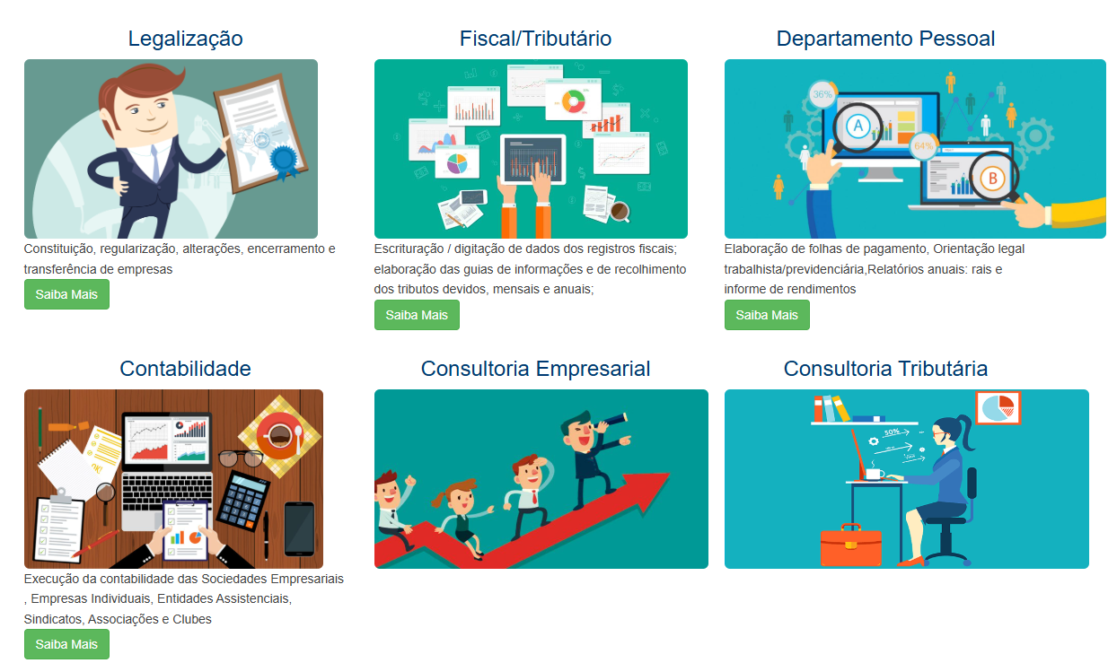
Casos de Mapeamentos
DSF serviços e fornecedora de navios ltda

Slide 15


DSF NAVIOS
1

Slide 16
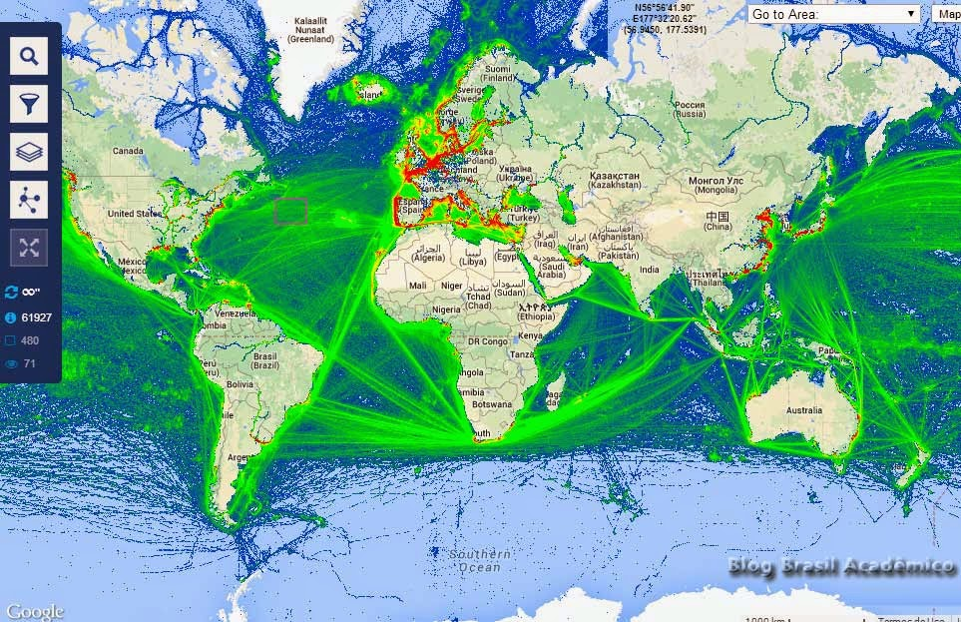
DSF NAVIOS
1
MUITAS NECESSIDADES

Slide 17

DSF NAVIOS
1
2

Slide 18
DSF NAVIOS
1
2
MUITAS ORIGENS

Slide 19


DSF NAVIOS
1
3

Slide 20
DSF NAVIOS
1
3
COTAÇÕES DIVERSIFICADAS

Slide 21


DSF NAVIOS
1
4

Slide 22
DSF NAVIOS
1
4
ENTREGAS ONTIME

Slide 23
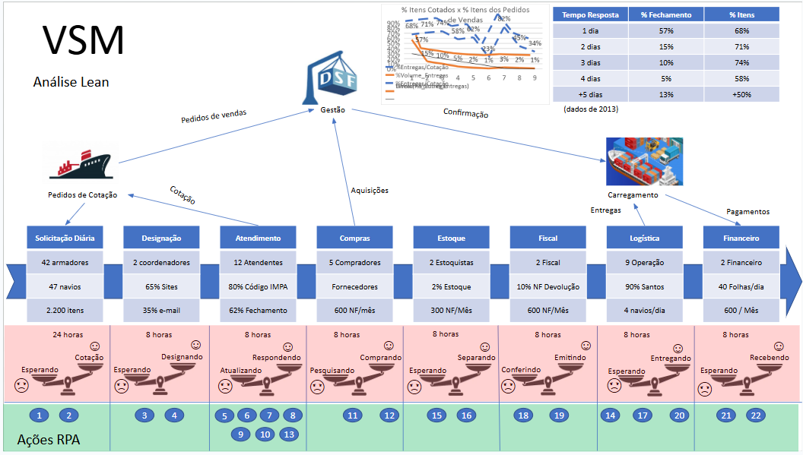
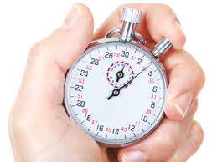

DSF: SUPPLY CHAIN PARA NAVIOS
MAPEAMENTO LOGÍSTICO PARA ABASTECIMENTO DE NAVIOS
PROBLEMA: PERDA DE COTAÇÃO PARA A CONCORRÊNCIA

Slide 24

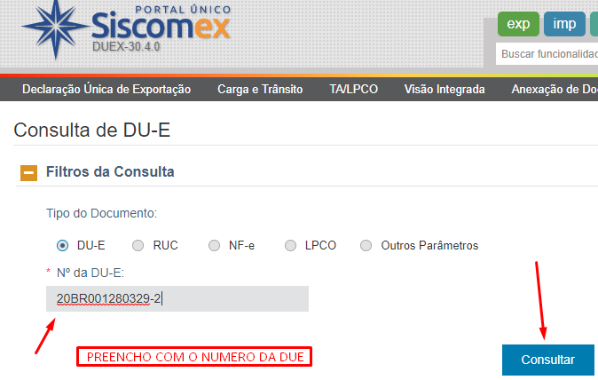
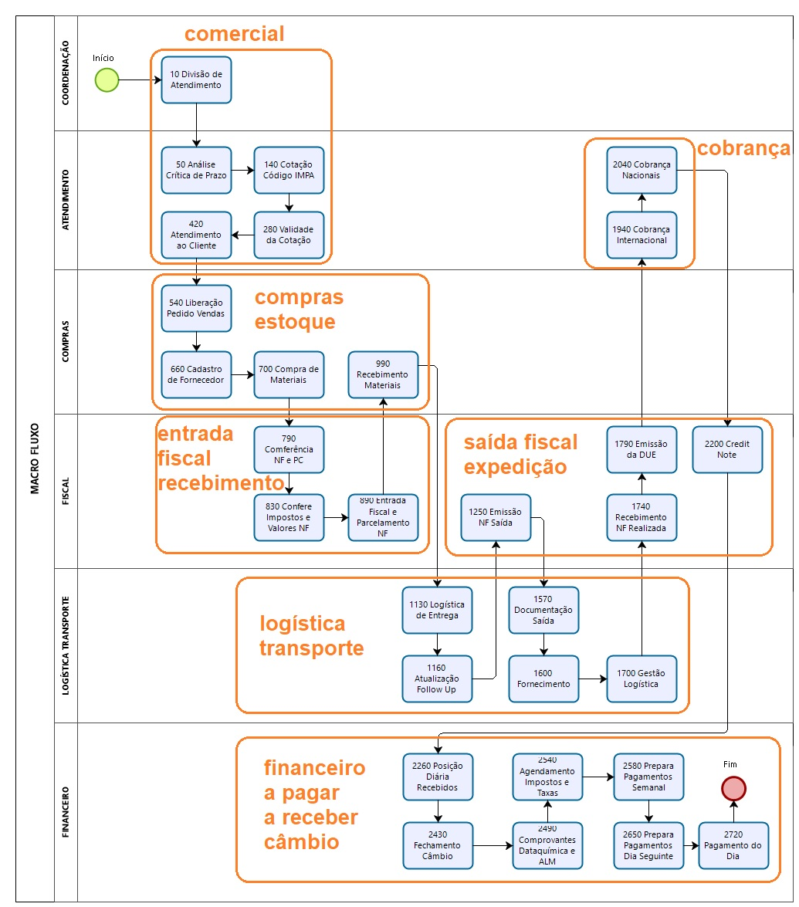
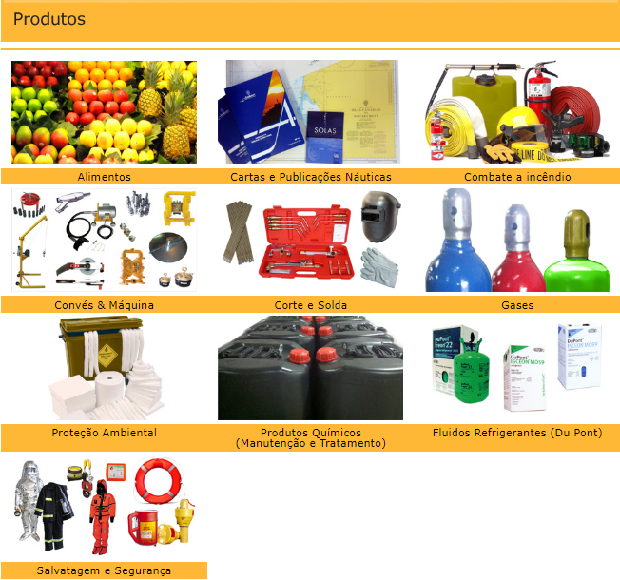
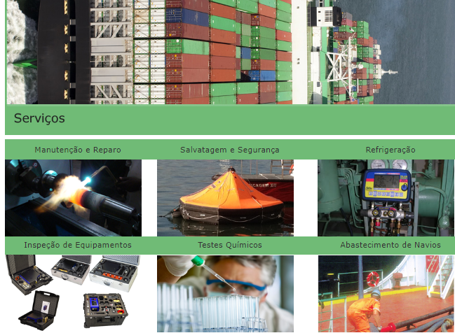
DSF: ENTREGA NOS DIVERSOS PORTOS
PROCESSO INTERNO
NECESSIDADES
ENTREGAS NOS DIVERSOS PORTOS
COTAÇÕES
QUANDO RESPONDE EM 24 HS FECHA 57% DAS COTAÇÕES

Slide 25
Casos de Mapeamentos
DSF serviços e fornecedora de navios ltda

Slide 26

RAS REVIRI CONTABILIDADE
1

Slide 27
RAS REVIRI CONTABILIDADE
1
CLIENTES TRABALHANDO

Slide 28

RAS REVIRI CONTABILIDADE
1
2

Slide 29
RAS REVIRI CONTABILIDADE
1
2
MUITA DOCUMENTAÇÃO

Slide 30

RAS REVIRI CONTABILIDADE
1
3

Slide 31
RAS REVIRI CONTABILIDADE
1
3
DÚVIDAS DIVERSAS

Slide 32

RAS REVIRI CONTABILIDADE
1
4

Slide 33
RAS REVIRI CONTABILIDADE
1
4
OCUPAÇÃO DE TEMPO

Slide 34
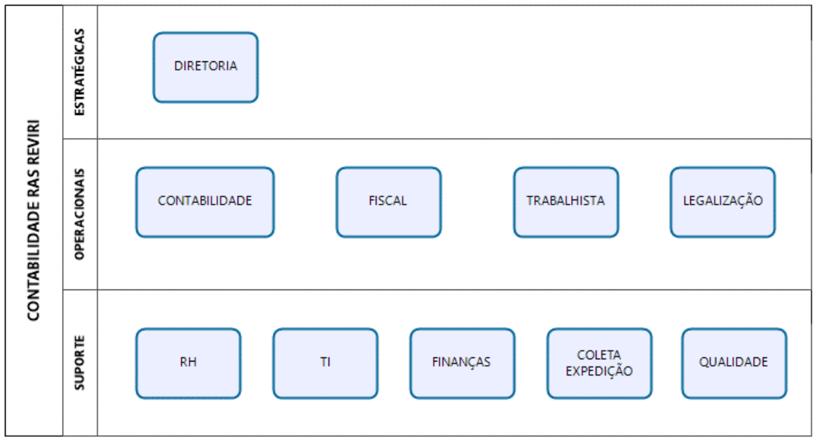
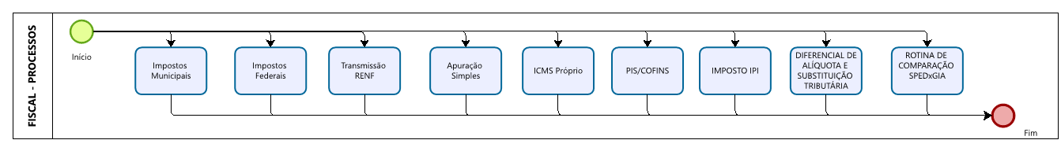

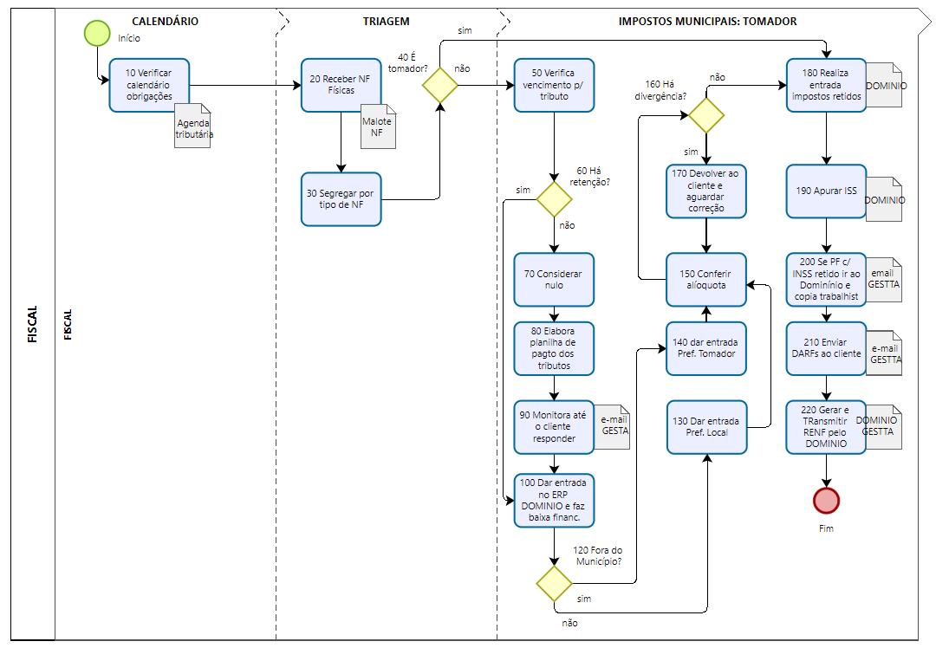
RAS REVIRI CONTABILIDADE
QUAIS SÃO AS DÚVIDAS MAIS FREQUENTES (E SUAS RESPOSTAS):

Slide 35
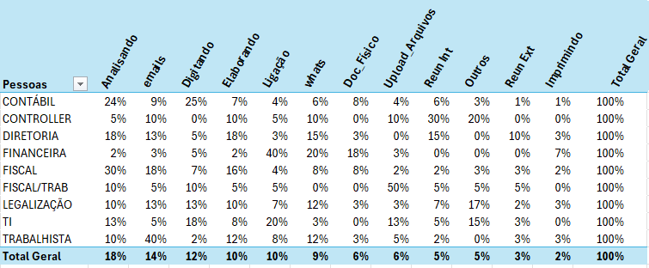
RAS REVIRI CONTABILIDADE
QUANTO DO SEU TEMPO VOCE ATENDE:
SETOR | Clientes | Fornecedor | Parceiros | RASREVIRI
CONTÁBIL | 47% | 0% | 0% | 53%
CONTROLLER | 30% | 0% | 0% | 70%
DIRETORIA | 20% | 0% | 5% | 75%
FINANCEIRA | 57% | 0% | 0% | 43%
FISCAL | 70% | 2% | 5% | 25%
FISCAL/TRAB | 50% | 0% | 0% | 50%
LEGALIZAÇÃO | 43% | 0% | 0% | 57%
TI | 0% | 0% | 15% | 85%
TRABALHISTA | 77% | 0% | 0% | 23%
Total Geral | 50% | 0% | 3% | 48%
QUAIS SÃO AS ATIVIDADES QUE MAIS TE TOMAM TEMPO?
QUEM SÃO OS 10 TOP CLIENTES QUE TE TOMAM TEMPO?
Rank | Empresa | Peso | % | % Acumulado de “Peso”
1 | AAA | 32 | 11% | 11%
2 | BBB | 28 | 9% | 20%
3 | CCC | 22 | 7% | 27%
4 | DDD | 13 | 4% | 31%
5 | EEE | 12 | 4% | 35%
6 | FFF | 11 | 4% | 39%
7 | GGG | 10 | 3% | 42%
8 | HHH | 9 | 3% | 45%
9 | III | 8 | 3% | 48%
10 | JJJ | 8 | 3% | 50%
11 | 295 outros... | 7 | 2% | 53%
ETAPA | IA | RPA | NDA | Total
APURAÇÃO DO SIMPLES (vence dia 20) | 33% | 62% | 5% | 100%
CALENDÁRIO DAS OBRIGAÇÕES | 50% | 0% | 50% | 100%
ICMS PRÓPRIO, ICMS ST (SP) ou IPI | 33% | 61% | 6% | 100%
PIS/COFINS | 21% | 71% | 7% | 100%
ROTINA DE COMPARAÇÃO SPEDxGIA) | 56% | 22% | 22% | 100%
TOMADOR | 32% | 63% | 5% | 100%
TRIAGEM IMPOSTOS MUNICIPAIS | 75% | 0% | 25% | 100%
Total Geral | 36% | 55% | 9% | 100%

Slide 36










OBRIGADA PELO SEU TEMPO!
CONTATO
CONTATO@AUTOMATE.COM.BR
(11)2653-2649
NOSSAS REDES
@AUTOMATEBRASIL
WWW.AUTOMATE.COM.BR

